Slide 1

Local Binary Pattern

Slide 2
Thành viên nhóm
MSHV | Họ tên | Số điện thoại | E-mail
13 11 015 | Đỗ Đặng Minh | 0168-993-5242 | masterminh219@gmail.com
13 11 026 | Huỳnh Công Toàn | 0121-516-1090 | alex7huynh@gmail.com
13 11 048 | Dương Xuân Long | 097-357-0042 | kht_vvkt@yahoo.com.vn
13 11 058 | Hồ Văn Tấn | 090-290-9334 | tanhv90@gmail.com

Slide 3
NỘI DUNG
1. Tổng Quan Về Nhận Dạng Khuôn Mặt
2. Tổng Quan về LBP
3. Bài Toán Ứng Dụng
4. Thực Nghiệm

Slide 4








1. Tổng Quan Về Nhận Dạng Khuôn Mặt
Sinh trắc học
Hướng sinh lý
Khuôn mặt
Vân tay
Hướng hành vi
Keystroke
Bàn tay
Tròng mắt
ADN
Chữ ký
Giọng nói

Slide 5
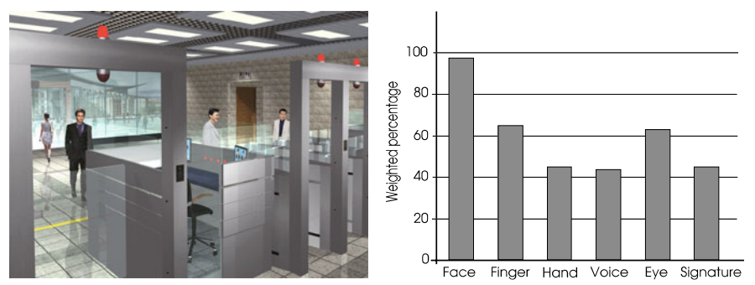
1. Tổng Quan Về Nhận Dạng Khuôn Mặt
Tình huống sử dụng hệ thống MRTD ở sân bay (hình trái) và ứng dụng dựa trên MRTD (hình phải)

Slide 6
1. Tổng Quan Về Nhận Dạng Khuôn Mặt
Nhận dạng mặt người là một trong những bài toán khó khăn nhất trong lĩnh vực nhận dạng ảnh bởi yếu tố sau :
Máy ảnh không rõ và nhiễu.
Nền phức tạp.
Độ sáng.
Sự dịch chuyển, xoay, biến đổi tỉ lệ giữa các thành phần.
Cảm xúc thể hiện trên gương mặt .
Hoá trang, kiểu tóc.

Slide 7
1. Tổng Quan Về Nhận Dạng Khuôn Mặt
Phát triển nhận dạng khuôn mặt bao gồm hai vấn đề là miêu tả khuôn mặt và bộ thiết kế phân lớp
Mục đích của miêu tả khuôn mặt là dùng để dẫn xuất được các đặc trưng từ ảnh gốc, sau đó có thể nhận diện được nhiều thể hiện khác nhau thuộc về khuôn mặt của một cá nhân với số ảnh ít nhất có thể và có thể tách biệt được khuôn mặt đó với nhiều khuôn mặt khác nhau.

Slide 8
1. Tổng Quan Về Nhận Dạng Khuôn Mặt
Những đặc tính của miêu tả khuôn mặt cần có để thiết kế hệ thống nhận dạng khuôn mặt
Phân biệt được những khuôn mặt của các cá thể khác nhau
Trích xuất dễ dàng từ ảnh gốc để tăng tốc độ xử lý
Lưu trữ bộ nhớ thấp

Slide 9
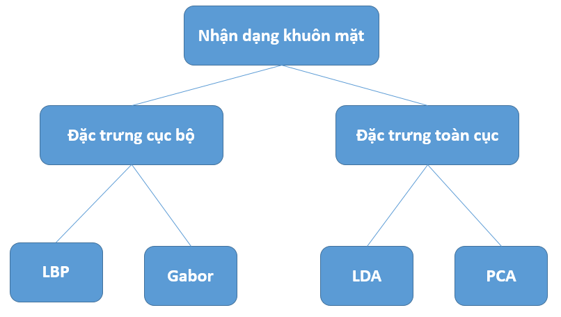
1. Tổng Quan Về Nhận Dạng Khuôn Mặt
Đặc trưng nhận dạng khuôn mặt

Slide 10
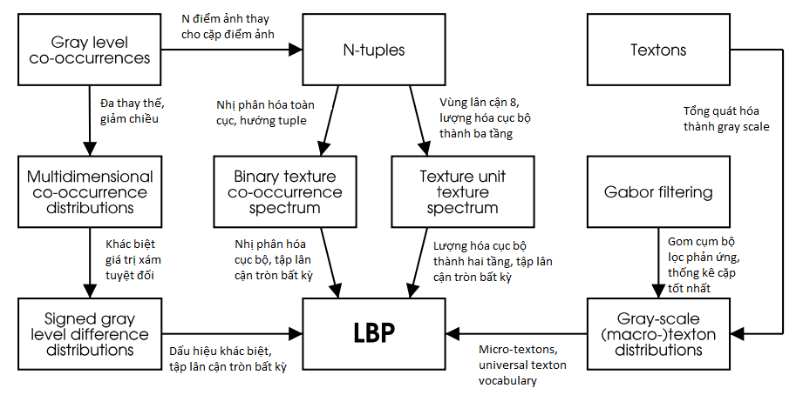
2. Tổng Quan LBP

Slide 11
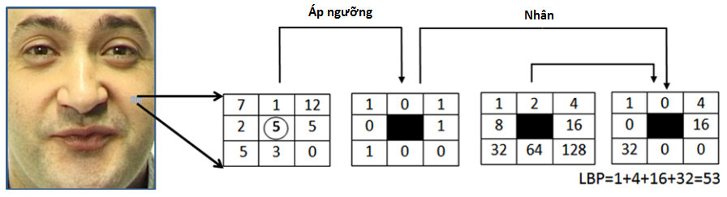
2. Tổng Quan LBP
LBP trong miền không gian
Biểu đồ tần số bao gồm 28 = 256 giá trị nhãn khác nhau được sử dụng để mô tả hình ảnh.

Slide 12


2. Tổng Quan LBP
Toán tử đồng nhất được ký hiệu là .
LBP có chiều dài là P thì mẫu có tối đa hai sự chuyển đổi (mẫu đồng nhất) là P (P – 1).
Sử dụng mẫu LBP đồng nhất giúp tiết kiệm bộ nhớ và phát hiện những mẫu kết cấu bề mặt cục bộ quan trọng như các điểm cuối đường thẳng, cạnh biên và các góc.

Slide 13
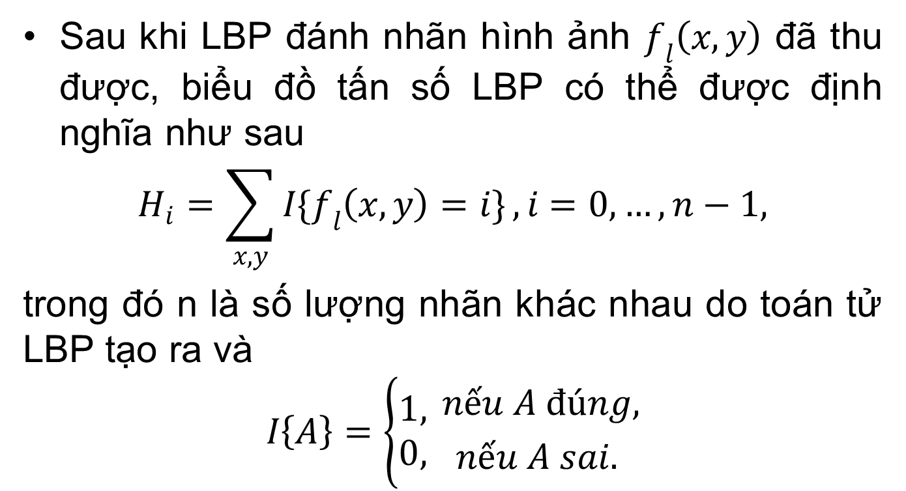
2. Tổng Quan LBP
Sau khi LBP đánh nhãn hình ảnh $f_{l}\left(x,y\right)$ đã thu được, biểu đồ tấn số LBP có thể được định nghĩa như sau
$$H_{i}=\sum_{x,y}{I\{f_{l}\left(x,y\right)=i\}}, i=0,…,n−1,$$
trong đó n là số lượng nhãn khác nhau do toán tử LBP tạo ra và
$$I\left\{A\right\}=\left\{\begin{aligned}1, \\ 0,\end{aligned}{ nếu A đúng, \atop nếu A sai.}\right.$$

Slide 14
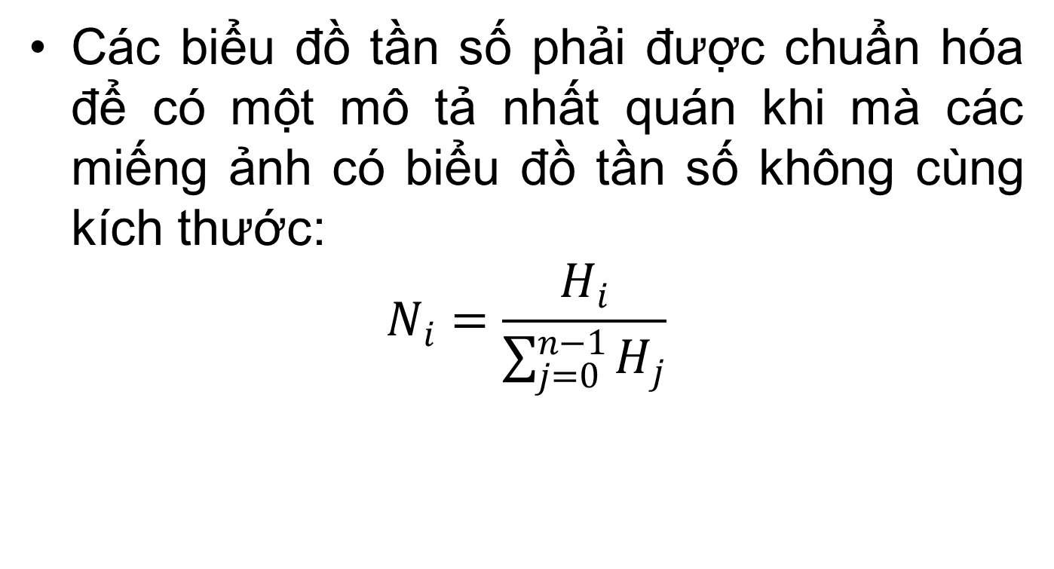
2. Tổng Quan LBP
Các biểu đồ tần số phải được chuẩn hóa để có một mô tả nhất quán khi mà các miếng ảnh có biểu đồ tần số không cùng kích thước:
$$N_{i}=\frac{H_{i}}{\sum_{j=0}^{n−1}{H_{j}}}$$

Slide 15
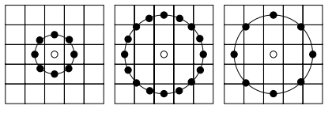
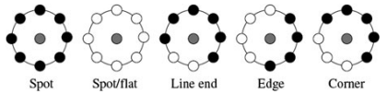
2. Tổng Quan LBP
Tập lân cận của các (P, R) khác nhau.
Kết cấu bề mặt gốc phát hiện bởi LBP

Slide 16
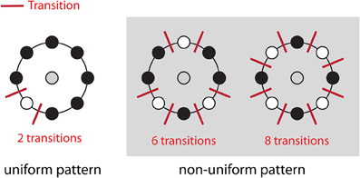
2. Tổng Quan LBP

Slide 17
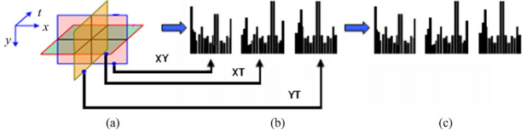
2. Tổng Quan LBP
LBP trong không gian và thời gian (LBP-3D)
a. Ba miền của kết cấu bề mặt động; b. Biểu đồ tần số cho mỗi miền; c. Nối các biểu đổ lại với nhau

Slide 18
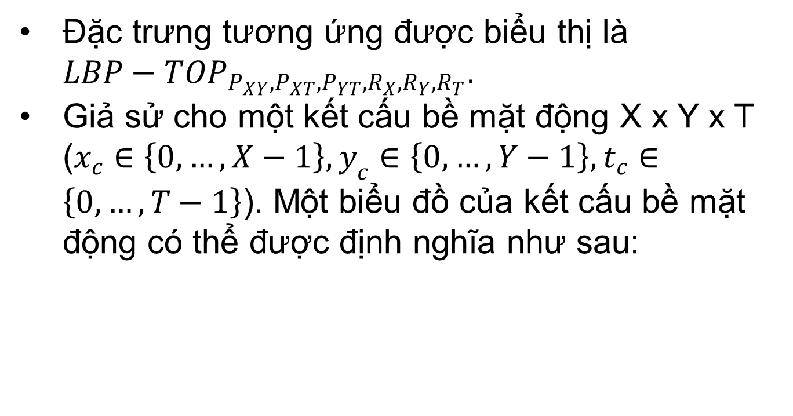
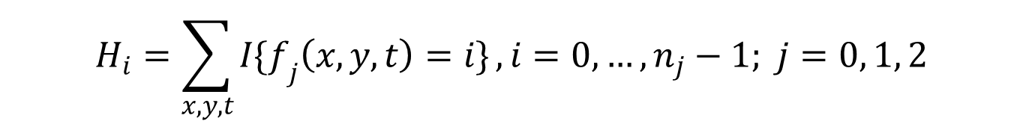
2. Tổng Quan LBP
LBP trong không gian và thời gian (LBP-3D)
$$H_{i}=\sum_{x,y,t}{I\{f_{j}\left(x,y,t\right)=i\}}, i=0,…,n_{j}−1; j=0, 1, 2$$
Notes:
trong đó $n_{j}$ là số nhãn khác nhau do toán tử LBP tạo ra trong miền thứ j (j = 0: XY, 1: XT và 2: YT) và $f_{j}\left(x,y,t\right)$ biểu thị luật LBP của điểm ảnh trung tâm (x, y, t) trong miền thứ j.

Slide 19
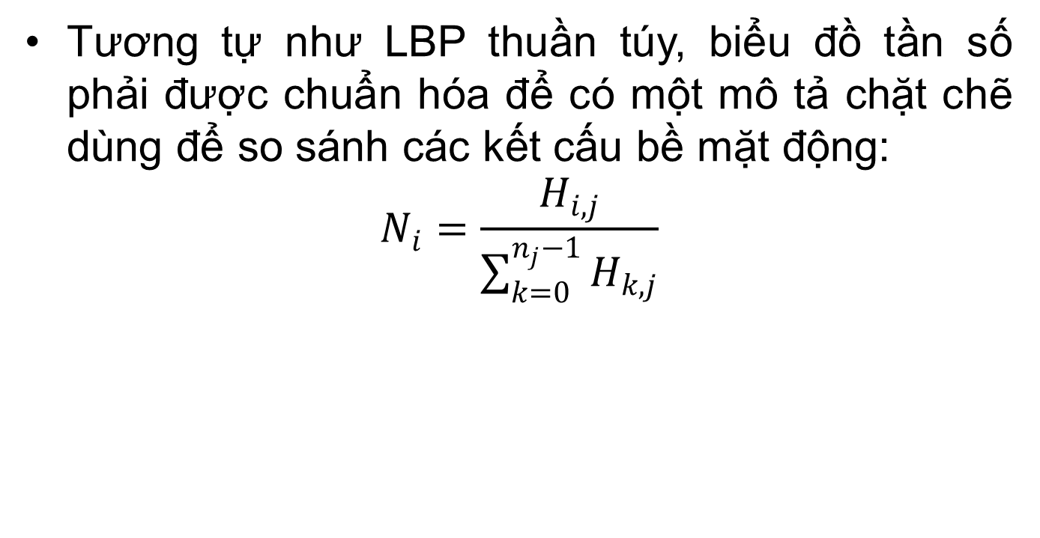
2. Tổng Quan LBP
Tương tự như LBP thuần túy, biểu đồ tần số phải được chuẩn hóa để có một mô tả chặt chẽ dùng để so sánh các kết cấu bề mặt động:
$$N_{i}=\frac{H_{i,j}}{\sum_{k=0}^{n_{j}−1}{H_{k,j}}}$$

Slide 20
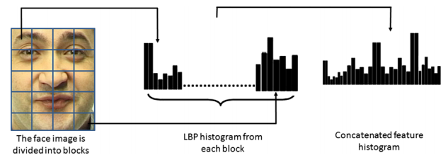
2. Tổng Quan LBP
Biểu diễn khuôn mặt sử dụng LBP

Slide 21
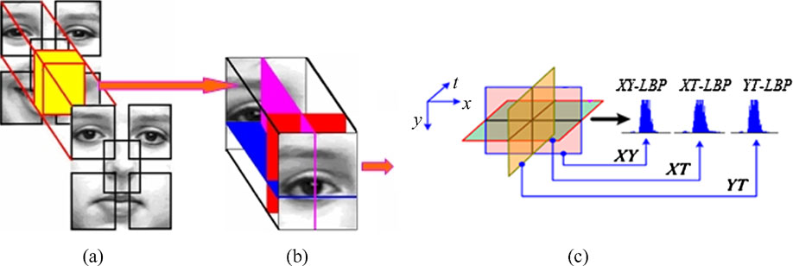
2. Tổng Quan LBP
Ví dụ về nét đặc trưng theo khối. (a) Những khối mặt (b) Đặc trưng LBP bởi ba mặt phẳng trực giao (c) Liên kết một khối mặt theo sự xuất hiện và chuyển động.

Slide 22
2. Tổng Quan LBP
(a) Một ví dụ về hình ảnh khuôn mặt được chia theo ma trận 7x7 (b) các trọng đặt ra cho χ2 trọng biện pháp đồng dạng. các hình vuông màu đen chỉ trọng lượng 0.0, màu xám 1.0, ánh sáng màu xám và trắng 2.0 4.0

Slide 23
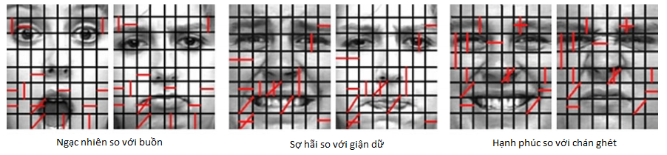
2. Tổng Quan LBP
Các cặp cảm xúc khuôn mặt khác nhau

Slide 24
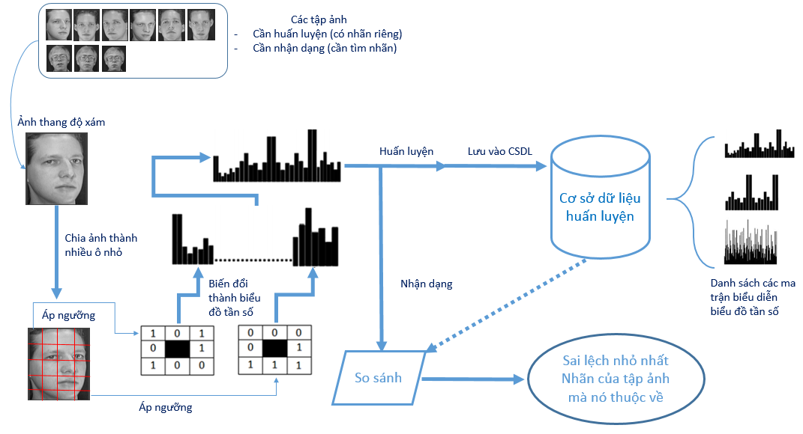
3. Bài Toán Ứng Dụng

Slide 25
3. Bài Toán Ứng Dụng
Bước 1
Chương trình tiến hành đọc các dữ liệu mẫu để huấn luyện.
Với mỗi ảnh đọc được, tiến hành gọi phương thức createLBPHFaceRecognizer với tham số thiết lập trước để thiết lập bộ nhận dạng dùng biểu đồ tần số của LBP.
Các tham số này bao gồm bán kính R, số điểm lấy mẫu P, kích thước lưới grid_x grid_y của biểu đồ tần số và ngưỡng trên threshold.

Slide 26
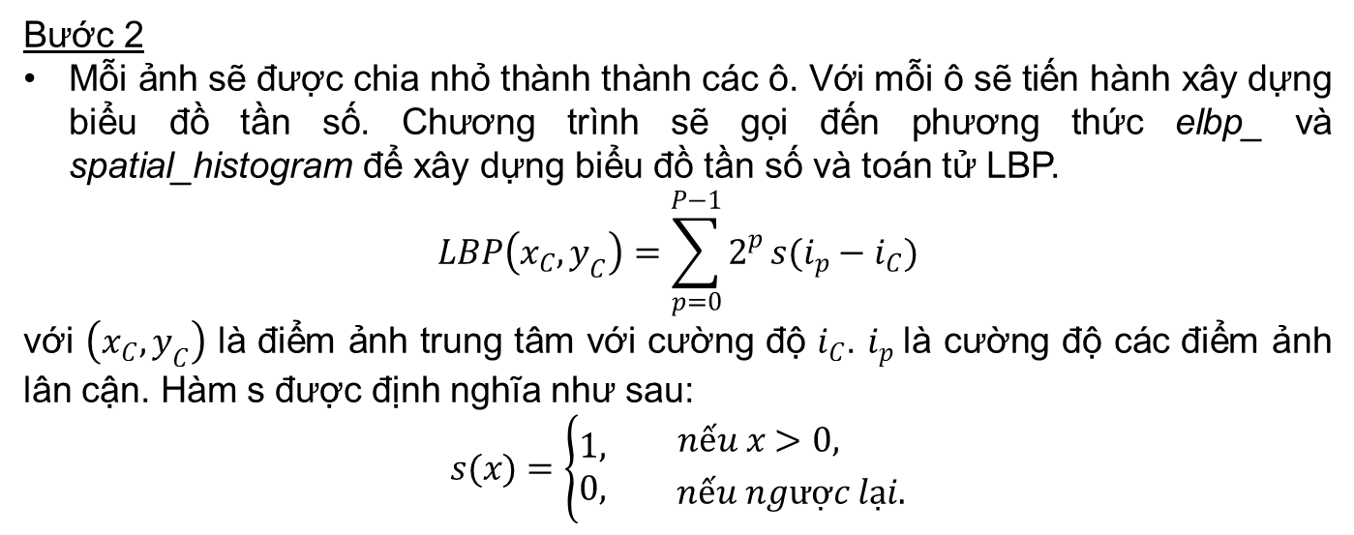
3. Bài Toán Ứng Dụng
Bước 2
Mỗi ảnh sẽ được chia nhỏ thành thành các ô. Với mỗi ô sẽ tiến hành xây dựng biểu đồ tần số. Chương trình sẽ gọi đến phương thức elbp_ và spatial_histogram để xây dựng biểu đồ tần số và toán tử LBP.
$$LBP\left(x_{C},y_{C}\right)=\sum_{p=0}^{P−1}{2^{p}}s(i_{p}−i_{C})$$
với $\left(x_{C},y_{C}\right)$ là điểm ảnh trung tâm với cường độ $i_{C}$. $i_{p}$là cường độ các điểm ảnh lân cận. Hàm s được định nghĩa như sau:
$$s(x)=\left\{\begin{aligned}1, \\ 0,\end{aligned}{nếu x>0, \atop nếu ngược lại.}\right.$$

Slide 27
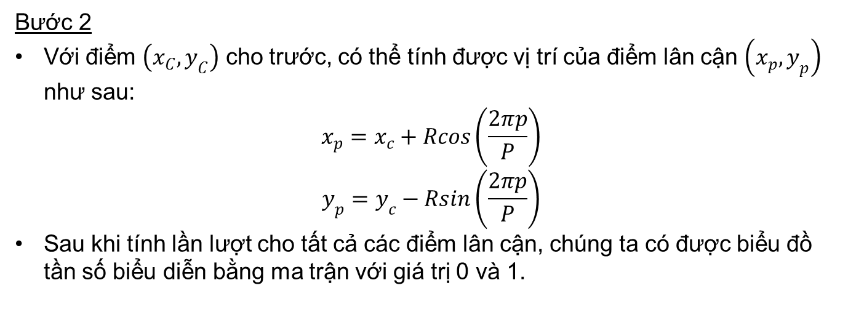
3. Bài Toán Ứng Dụng
Bước 2
Với điểm $\left(x_{C},y_{C}\right)$ cho trước, có thể tính được vị trí của điểm lân cận $\left(x_{p},y_{p}\right)$ như sau:
$$x_{p}=x_{c}+Rcos\left(\frac{2πp}{P}\right)$$
$$y_{p}=y_{c}−Rsin\left(\frac{2πp}{P}\right)$$
Sau khi tính lần lượt cho tất cả các điểm lân cận, chúng ta có được biểu đồ tần số biểu diễn bằng ma trận với giá trị 0 và 1.

Slide 28
3. Bài Toán Ứng Dụng
Bước 3
Khi tiến hành truy vấn một ảnh X xem có thuộc tập nào trong cơ sở dữ liệu mẫu, chương trình gọi phương thức predict tiến hành chuyển ảnh X thành biểu đồ tần số tương tự như các bước trên.
Sau đó tiến hành so sánh biểu đồ tần số của ảnh X lần lượt với các ma trận trong danh sách các ma trận đã có từ bước huấn luyện, thu được một giá trị tạm gọi là dist. Nếu giá trị dist thu được khi so sánh với một ma trận của ảnh Y nằm dưới ngưỡng trên threshold và dist là nhỏ nhất thì nhãn của Y cũng chính là nhãn của X.
Nếu nhãn ban đầu (mặc định là -1) sau khi kết thúc quá trình so sánh vẫn không thay đổi thì có kết luận ảnh X không nằm trong bộ dữ liệu mẫu đã được huấn luyện.

Slide 29
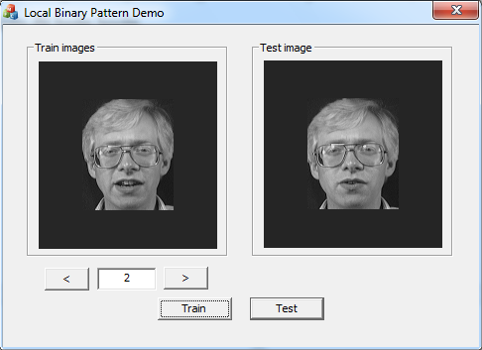
4. Thực Nghiệm

Slide 30
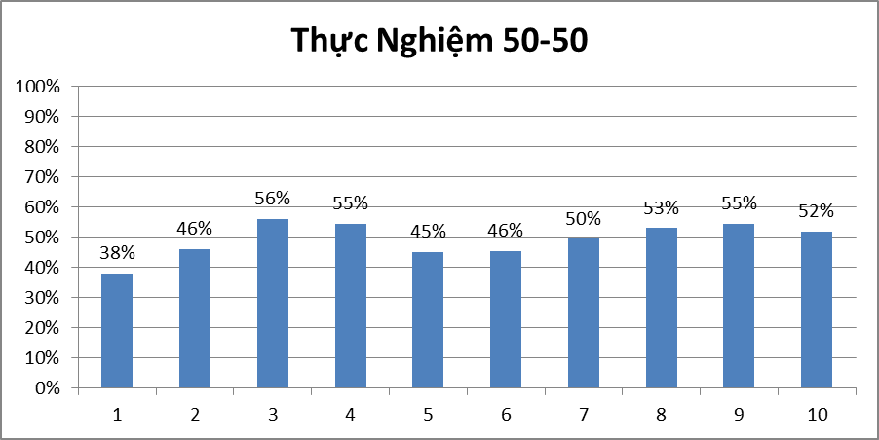
4. Thực Nghiệm
Với thông số threshold = 40

Slide 31
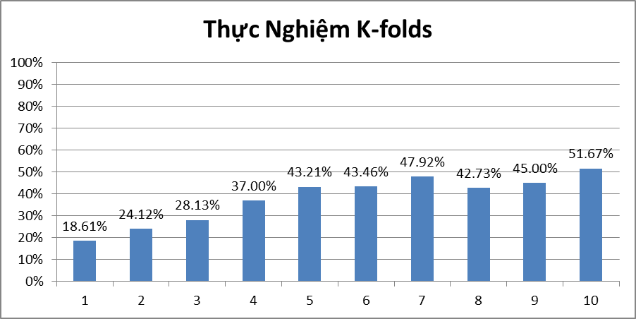
4. Thực Nghiệm
Với thông số threshold = 40

Slide 32
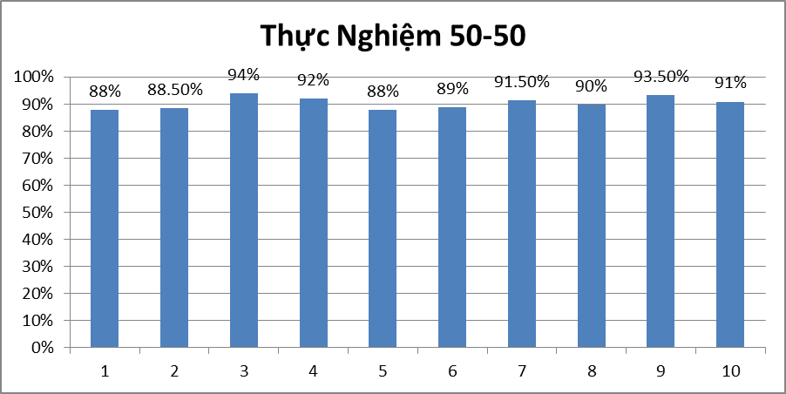
4. Thực Nghiệm
Với thông số threshold = 123

Slide 33
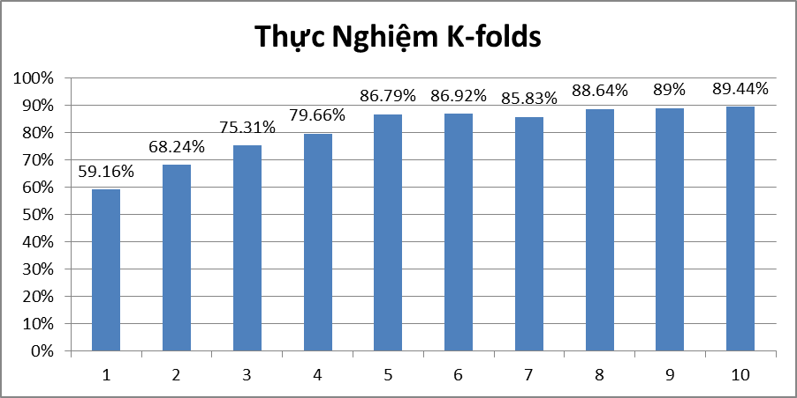
4. Thực Nghiệm
Với thông số threshold = 123

Slide 34
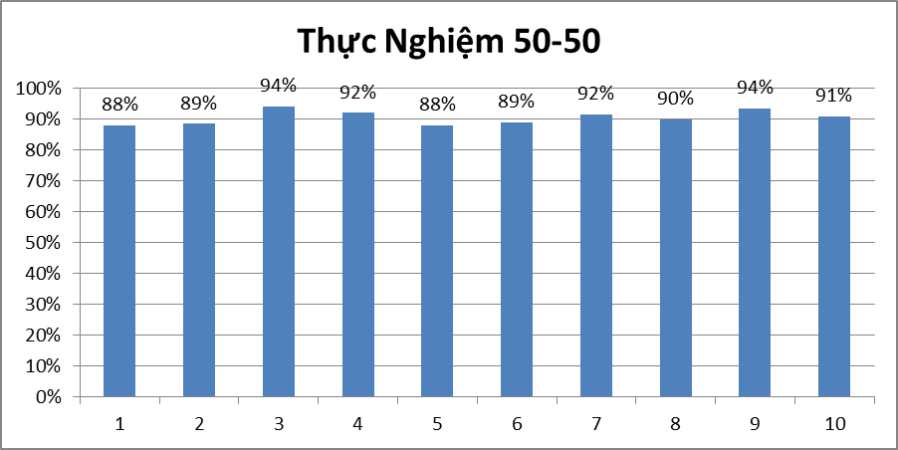
4. Thực Nghiệm
Với thông số threshold = 160

Slide 35
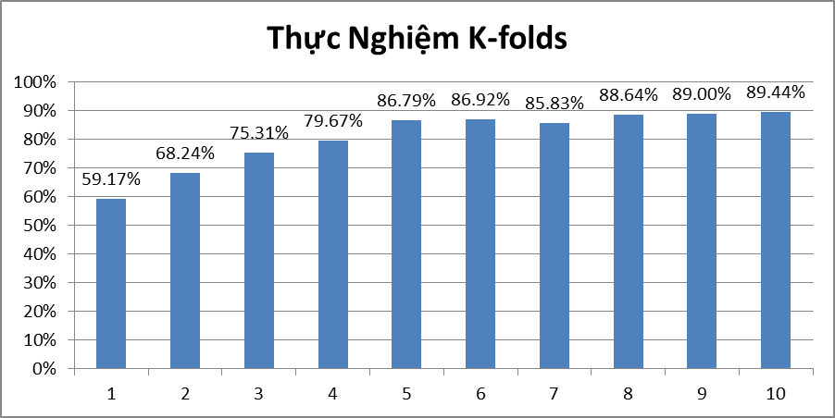
4. Thực Nghiệm
Với thông số threshold = 160

Slide 36
4. Thực Nghiệm

Slide 37
Tài liệu tham khảo
Tiếng Anh
Joni-Kristian Kämäräinen, Abdenour Hadid, and Matti Pietikäinen, “Handbook of Face Recognition”, 2nd Edition, pp. 79-108.
Matti Pietikäinen, Abdenour Hadid, Guoying Zhao, Timo Ahonen, “Computer Vision Using Local Binary Patterns”, Springer, pp. 13-65
Ajeet Singh, BK Singh, Manish Verma, “Comparison of HGPP, PCA, LDA, ICA and SVM”
Trang web
http://docs.opencv.org/trunk/modules/contrib/doc/facerec/facerec_tutorial.html
http://www.bytefish.de/blog/local_binary_patterns

